Slide 1
2018年春季学期
毛泽东思想和中国特色社会主义理论体系概论
思政部 李曰强

Slide 2
第一章 毛泽东思想及其历史地位

Slide 3
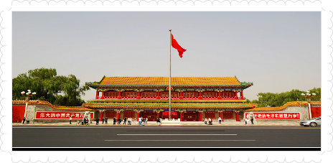
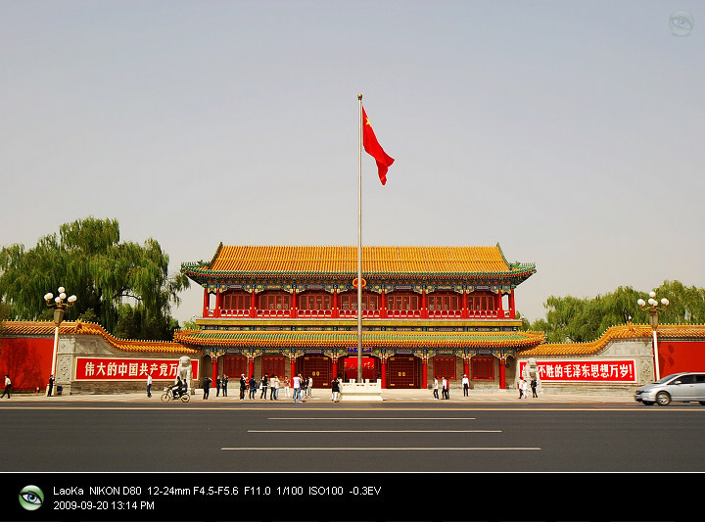
毛泽东思想
毛泽东思想是马克思主义中国化的第一个理论成果。它是马克思列宁主义在中国的运用和发展，是被实践证明了的关于中国革命和建设的正确理论原则和经验总结，是中国共产党集体智慧的结晶。

Slide 4
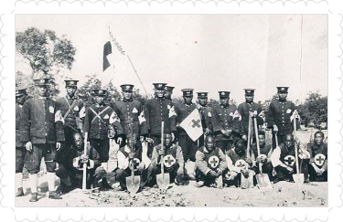
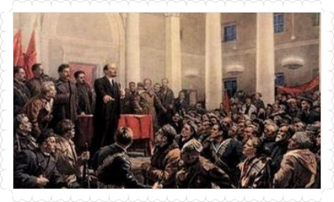
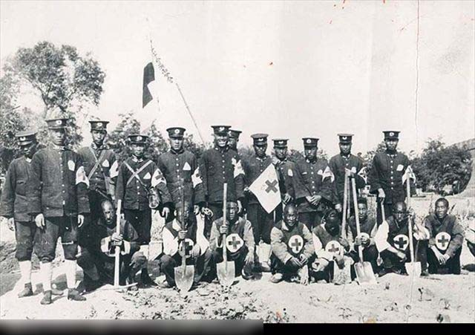
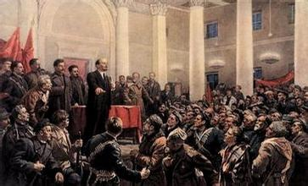
一 毛泽东思想的形成与发展
1、形成的时代背景和实践基础
中国，半殖民地半封建
世界，帝国主义、十月革命
时代主题：战争与革命

Slide 5
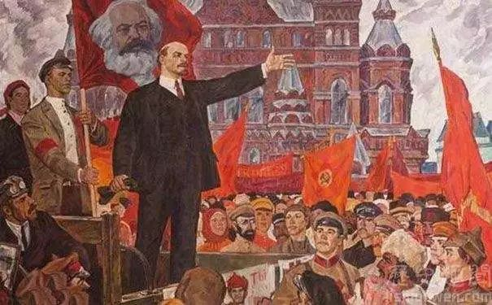
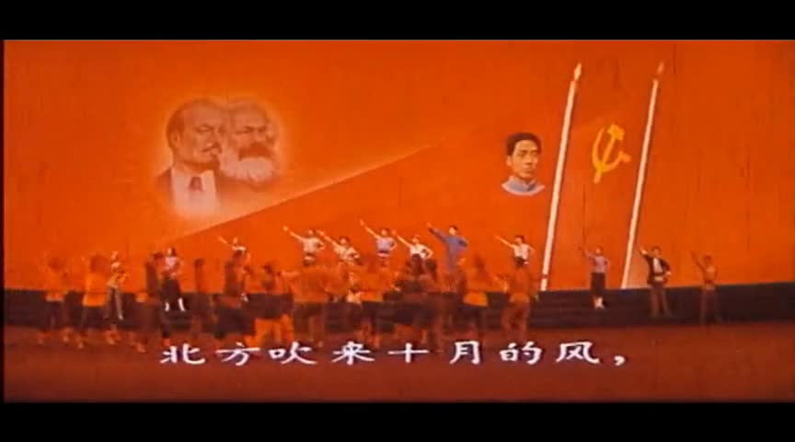
19世纪末20世纪初，世界进入帝国主义和无产阶级革命时代。
中国的先进分子开始用无产阶级的世界观作为观察国家命运的工具，中国革命从此有了科学的指导思想。
十月革命开辟了世界无产阶级社会主义革命的新时代
中国反帝反封建的民主革命从旧的世界资产阶级民主革命的一部分，转变为新的世界无产阶级社会主义革命的一部分

Slide 6
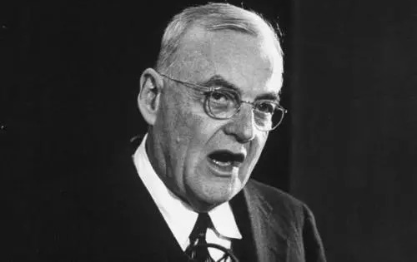
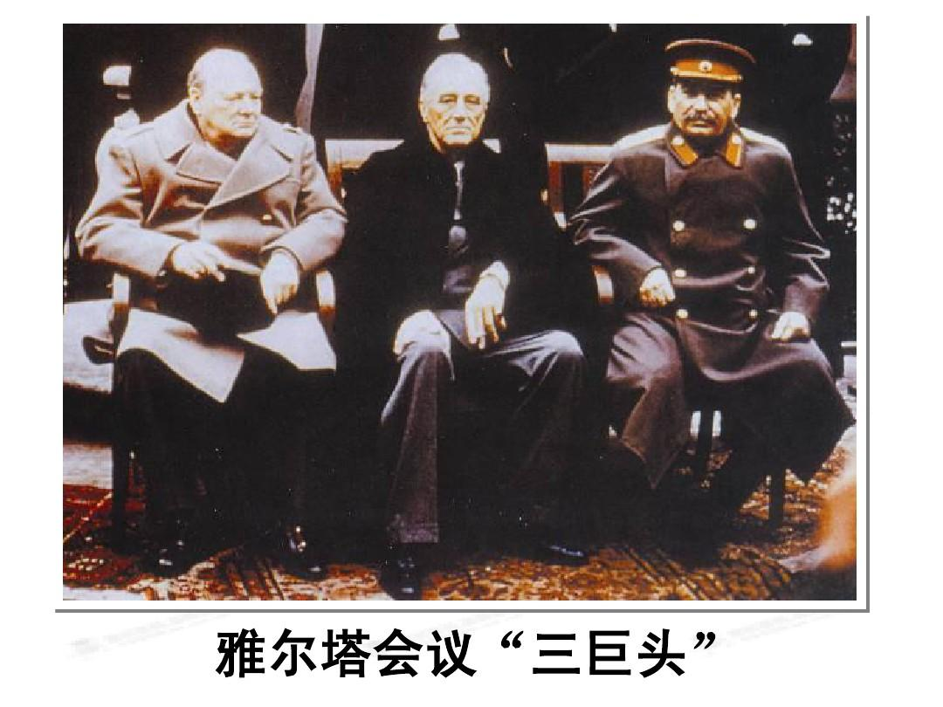
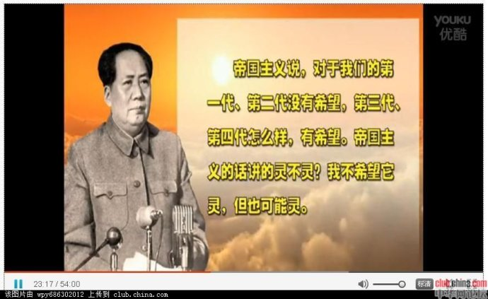
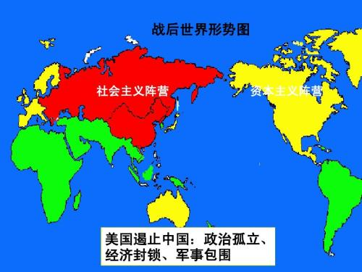
中国在革命取得胜利后，又经历了第二次世界大战后两大阵营的对立和斗争。
西方国家不仅对我国实行持续的封锁禁运，还极力推行和平演变战略。
杜勒斯：和平演变
毛泽东思想正是在这样的时代条件下形成和发展起来的
世界冷战格局

Slide 7
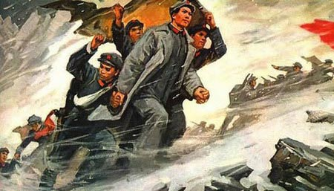
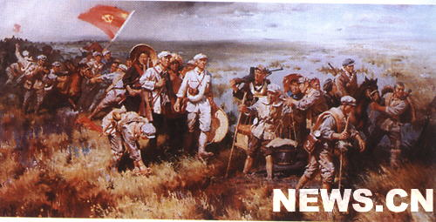
实践基础：中国共产党领导的革命和建设实践
中国共产党成立之后，为中国人民谋幸福，为中华民族谋复兴，经历了千辛万苦的奋斗历程，有成功的宝贵经验，也有失败的惨痛教训。
这些经验教训促使以毛泽东为主要代表的中国共产党人更深入地思考中国革命和建设问题。
两次胜利：
1927年北伐战争基本推翻北洋军阀的统治
1936年10月红军长征胜利结束，粉碎了国民党消灭红军的企图，保存了革命的火种，促进全国革命新局面的到来。
毛泽东思想正是对这些经验教训进行深刻总结形成的理论成果。
没有中国革命和建设的丰富实践，没有对中国革命和建设经验的深刻总结，就不可能有毛泽东思想。
两次失败：
1927年，国民党右派叛变革命，大革命失败
1934年红军第五次反“围剿”失败，被迫进行长征。

Slide 8
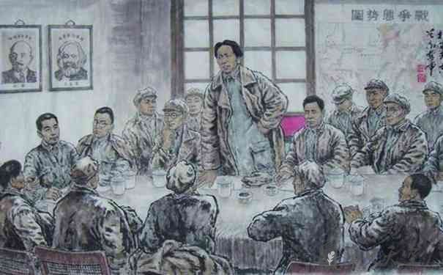
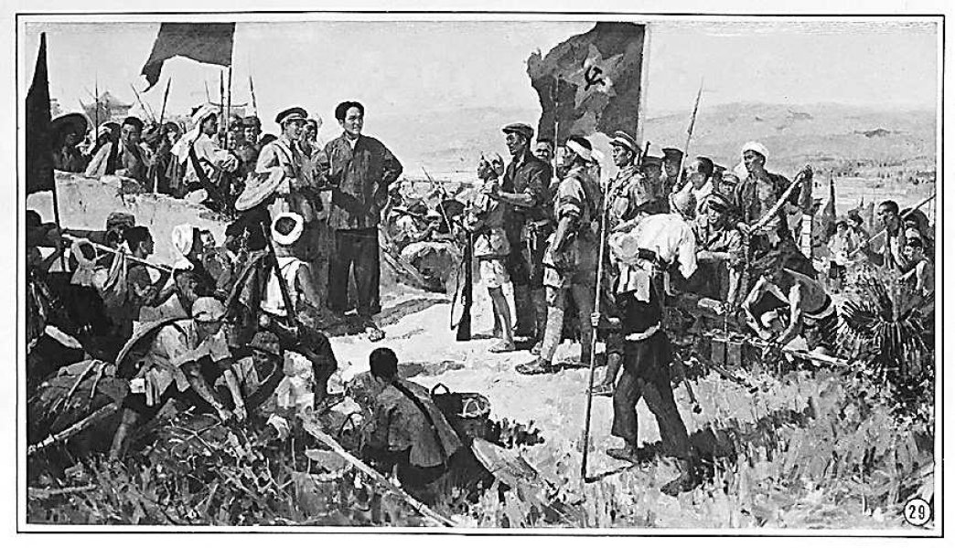
正是经过长期实践的反复比较，党和人民选择了毛泽东作为自己的领袖，选择了毛泽东思想作为自己的指导思想。
历史选择了毛泽东和毛泽东思想
中国共产党领导人民进行革命和建设的成功实践是毛泽东思想形成和发展的实践基础

Slide 9
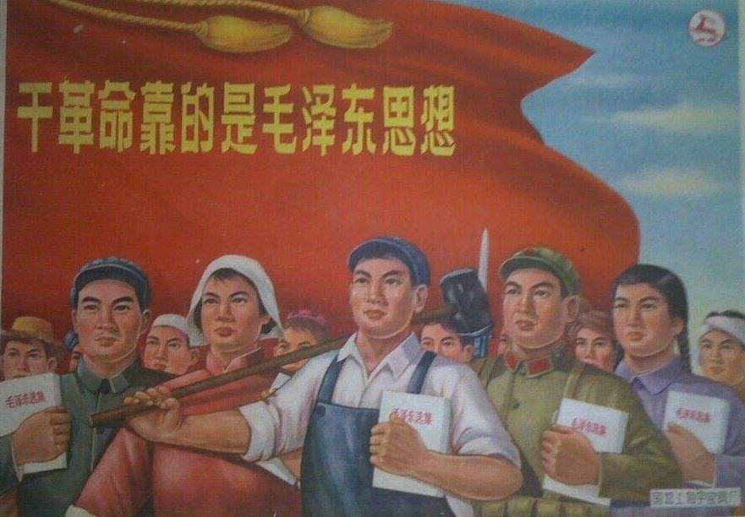
2、形成和发展的过程
毛泽东思想是在我国新民主主义革命、社会主义革命和社会主义建设的实践过程中，在总结我国革命和建设正反两方面历史经验的基础上，逐步形成和发展起来的。

Slide 10
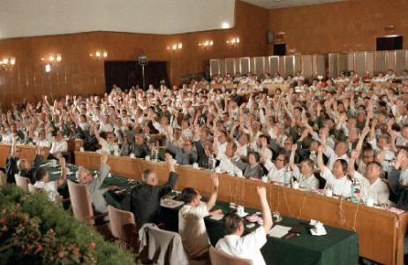
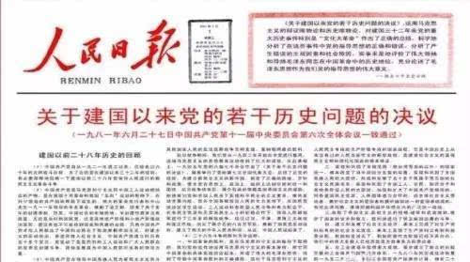
1981年《关于建国以来若干历史问题的决议》：毛泽东思想是在二十世纪二、三十年代同各种错误思潮特别是同教条主义错误倾向做斗争、并深刻总结这方面历史经验的过程中逐渐形成与发展起来的。它在土地革命战争后期和抗日战争时期得到系统总结和多方面展开而达到成熟，在解放战争时期和中华人民共和国成立以后继续得到发展。

Slide 11
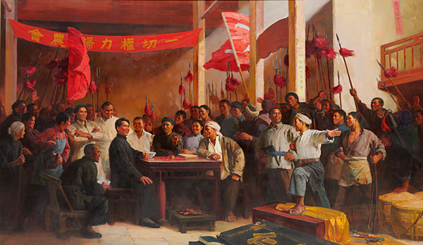
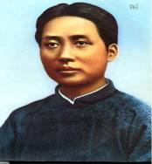
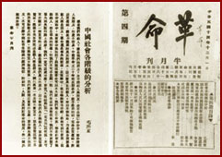
萌芽：第一次国内革命战争时期
1921(建党）-1927（大革命失败）
“党的幼年时期”
分析了中国社会各阶级在革命中的地位和作用，提出了新民主主义革命的基本思想。

Slide 12

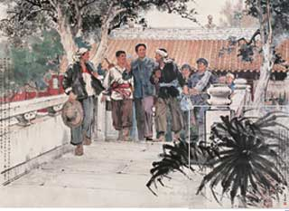
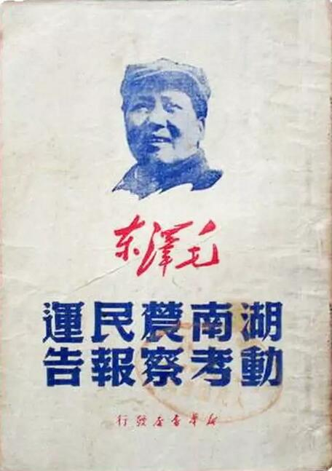
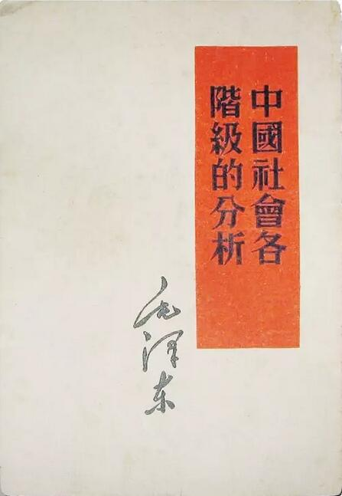
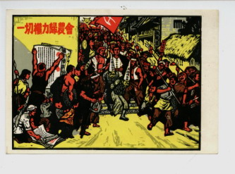
谁是我们的敌人？谁是我们的朋友？这个问题是革命的首要问题。中国过去一切革命斗争成效甚少，其基本原因就是因为不能团结真正的朋友，以攻击真正的敌人。
革命不是请客吃饭，不是做文章，不是绘画绣花，不能那样雅致，那样从容不迫，文质彬彬，那样温良恭让。革命是暴动，是一个阶级推翻一个阶级的暴烈的行动。

Slide 13
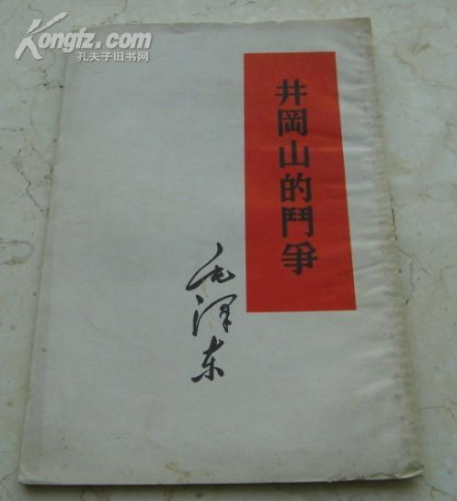
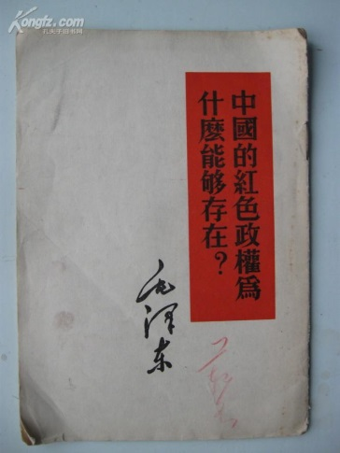
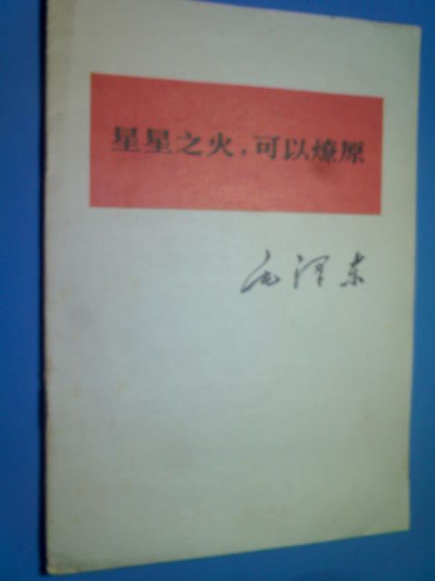
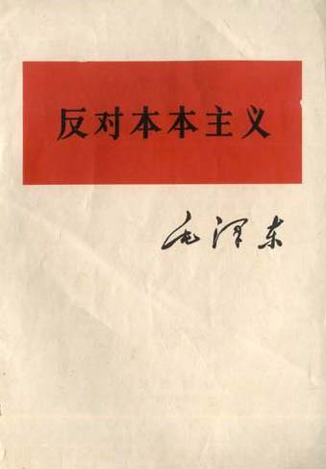
初步形成：土地革命战争时期
1927大革命失败-30年代上半叶
以毛泽东为主要代表的中国共产党人，坚持马克思列宁主义必须与中国革命具体实际相结合的基本原则，在探索中国革命新道路的具体实践中，在同党内一度盛行的把马克思主义教条化、把共产国际决议和苏联经验神圣化的错误倾向的斗争中，逐步开辟了农村包围城市、武装夺取政权的革命道路。
提出并阐述了农村包围城市，武装夺取政权的思想，标志着毛泽东思想的初步形成。

Slide 14
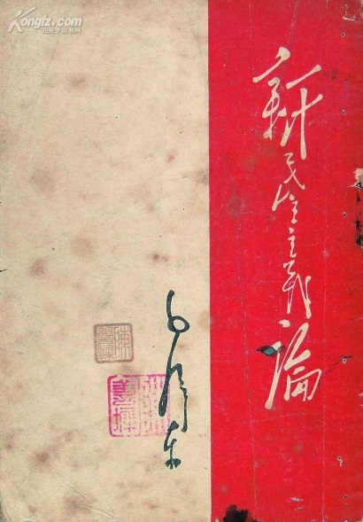
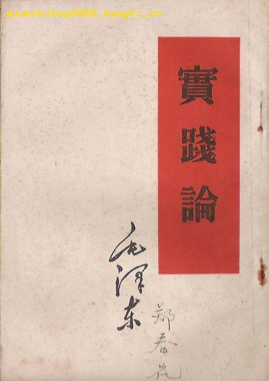
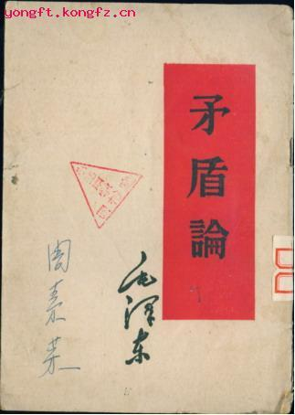
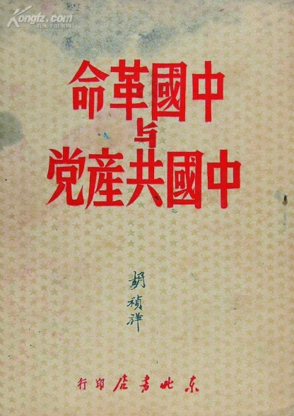
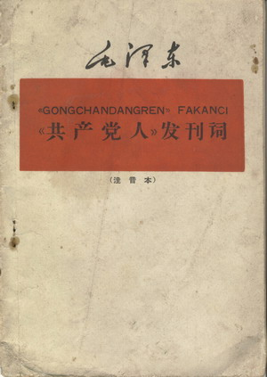
毛泽东思想的成熟
1935（遵义会议）-1945中共七大
遵义会议后，系统总结了党领导中国革命特别是全民族抗日战争以来的历史经验，深入分析中国革命具体实际
科学阐述了新民主主义革命的对象、动力、领导力量、性质和前途等基本问题，提出了新民主主义革命的总路线，并制定了相应的经济、政治、文化纲领，指明了新民主主义革命的具体目标。

Slide 15
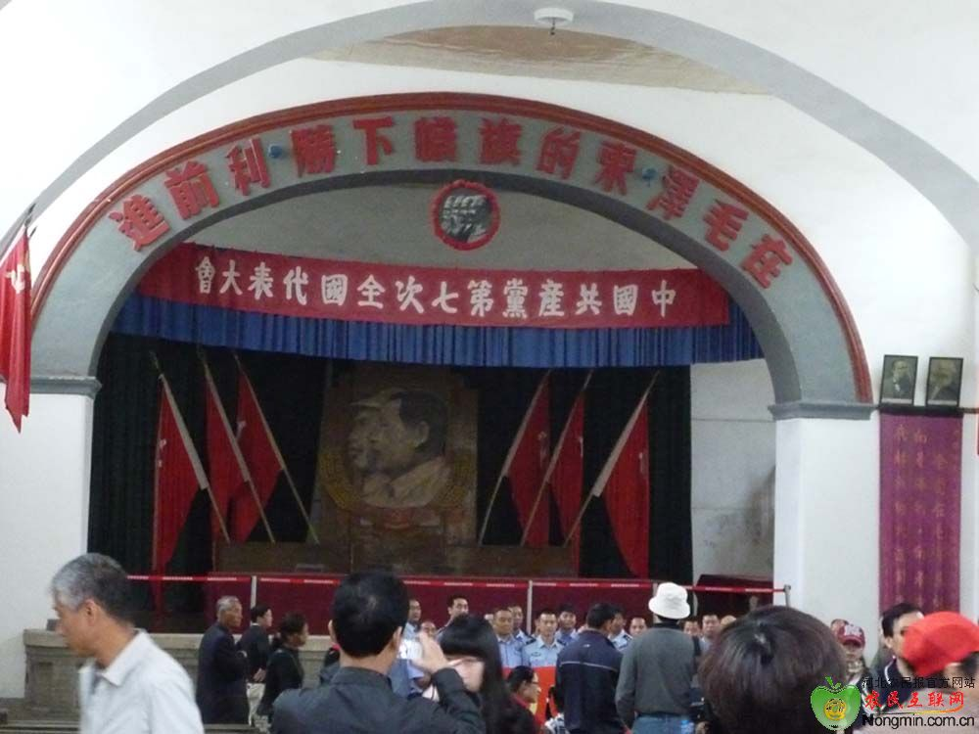
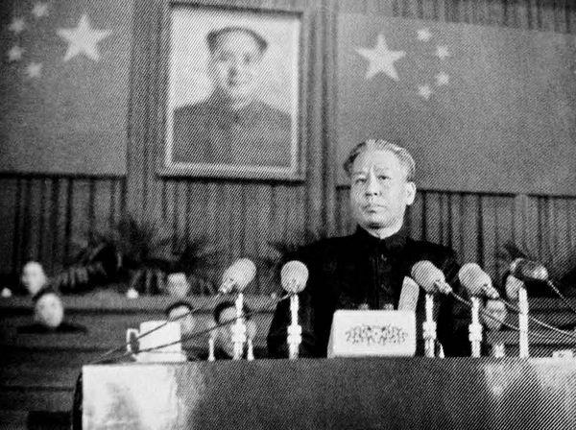
这一时期，新民主主义革命理论的系统阐述，实现了马克思主义与中国革命实践相结合的历史性飞跃，标志着毛泽东思想得到多方面展开而趋于成熟。
1945年党的七大将毛泽东思想写入党章，确立为党必须长期坚持的指导思想。
毛泽东思想发展史
上的一个里程碑

Slide 16
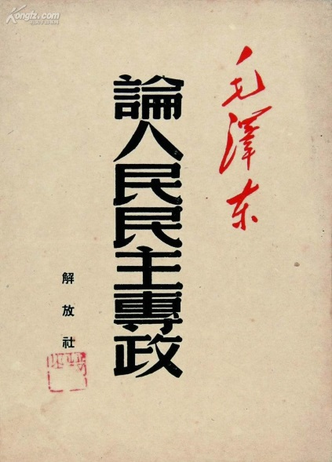
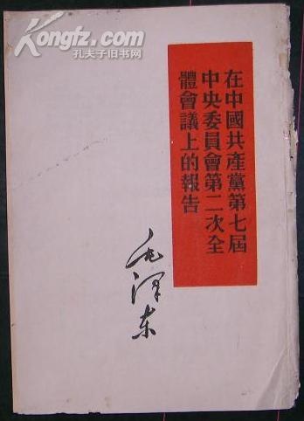
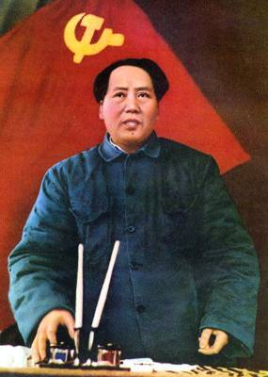
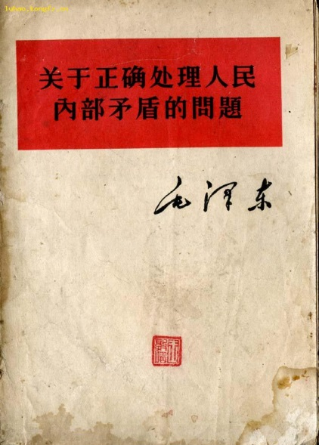
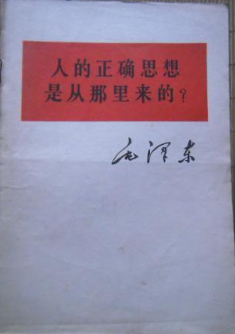
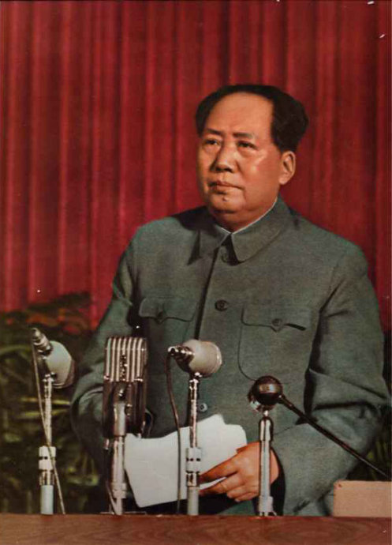
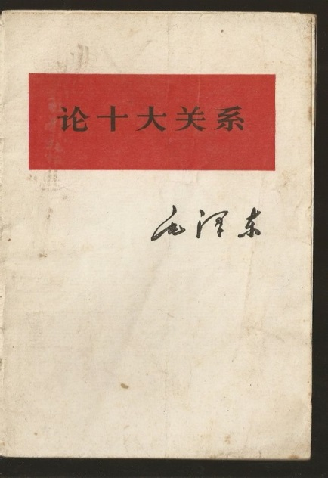
毛泽东思想的继续发展
解放战争时期和新中国成立以后
毛泽东在中共七届二中全会上作报告 1949
先后提出了人民民主专政理论、社会主义改造理论、关于严格区分和正确处理两类矛盾的学说特别是正确处理人民内部矛盾的理论。
毛泽东在最高国务会议上作报告 1957

Slide 17
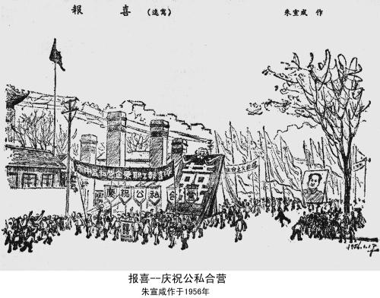
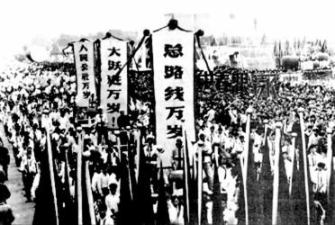
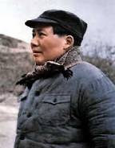
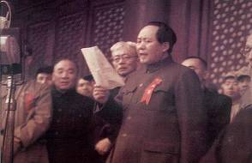
明确提出了把马克思列宁主义的基本原理同中国革命和建设的具体实际进行“第二次结合，找出在中国怎样建设社会主义的道路”的任务，并为开辟适合中国国情的社会主义建设道路进行了艰辛探索。

Slide 18
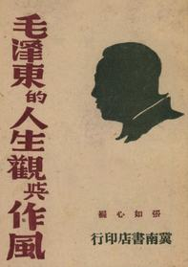
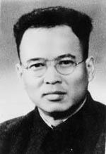

有关毛泽东思想的“五个第一”
第一个为毛泽东理论命名
1941年3月首次提出
“毛泽东同志的思想”
1942年2月首次使用
“毛泽东同志的理论”。
张如心： 1926年赴苏联莫斯科中山大学留学，参加过长征，曾任东北大学、东北师范大学校长 。

Slide 19


第一次提出毛泽东思想概念
1943，《中国共产党与中国民族解放的道路》
首次使用“毛泽东思想”概念。
王稼祥曾是推行王明左倾错误的中央成员 ，担任过中革军委副主席、总政治部主任等职。 他是第一个从左倾错误阵营中转化过来，并促成遵义会议召开、为确立毛泽东的领导地位起过关键作用。毛泽东多次称赞他这“关键的一票”。
王稼祥，1925年赴苏，先后在莫斯科中山大学和红色教授学院学习。
1931年中央局委员合影
王稼祥右1

Slide 20




编辑出版第一部《毛泽东选集》
1944年，主持编辑第一部《毛泽东选集》，五卷本，收入29篇文章，共785页。
邓拓，著名史学家，时任晋察冀日报社社长，
邓拓与夫人丁一岚

Slide 21


左图
保存在国家图书馆的第一套 《毛泽东选集》
右图
它的诞生地就是晋察冀日报驻地——河北省阜平县城南马兰村

Slide 22






1958年被免去《人民日报》社长职务，调北京市委担任书记处书记，主管文教 ，办《前线》杂志。60年代与吴晗、廖沫沙撰写的《三家村札记》《燕山夜话》遭受批判。在“五·一六通知”通过后的第二天晚上或第三天凌晨，以死来作最后的抗争。 成为“文化大革命”的第一个罹难者。
吴 晗
廖沫沙
1966年4月16日 《三家村札记》和《燕山夜话》受到批判

Slide 23




镜头四
第一次系统阐述毛泽东思想
刘少奇1945年在七大《关于修改党章的报告》中全面系统地阐述了毛泽东思想。

Slide 24




刘少奇在“文化大革命”中遭到林彪、江青两个反革命集团残酷迫害，不幸蒙冤致死。

Slide 25




第一次确立毛泽东思想指导地位
党的七大把毛泽东思想写入党章，第一次确立了毛泽东思想的指导地位。

Slide 26
二 毛泽东思想的主要内容
1 新民主主义革命理论
毛泽东思想紧紧围绕中国革命和建设的主题，提出了一系列相互关联的重要理论观点，构成了一个完整的科学思想体系。
2 社会主义革命和社会主义建设理论
3 革命军队建设和军事战略的理论
4 政策和策略的理论
5 思想政治工作和文化工作的理论
6 党的建设理论

Slide 27


1、新民主主义革命理论
农村包围城市
武装夺取政权
制定了新民主主义革命的总路线，开辟了以农村包围城市、武装夺取全国政权的革命道路。

Slide 28

2 、社会主义革命和社会主义建设理论
我们已经找到新路，我们能跳出这周期律。这条新路就是民主。只有让人民来监督政府，政府才能不敢松懈。人民起来负责，才不会人亡政息。
党在过渡时期的总路线和总任务，是要在一个相当长的时期内，逐步实现国家的社会主义工业化，并逐步实现对农业、对手工业和对资本主义工商业的社会主义改造。
一化三改
我生六十多年，耳闻的不说，亲眼所见的真可谓其兴也勃焉，其亡也忽焉。一人、一家、一团体、乃至一国家，不少单位都没能跳出这周期律的支配力。初时聚精会神，无人不用心，不卖力。历时长久，惰性发作，到风气养成，虽大力无法扭转。且无法补救。
中共诸君，从过去到现在我略略了解，就是希望找出一条新路，跳出这周期律的支配。
黄炎培
毛泽东与黄炎培

Slide 29


3 革命军队建设和军事战略的理论
-如何把以农民为主要成分的革命军队建设成为一支无产阶级性质的、具有严格纪律的、同人民群众保持亲密联系的新型人民军队。
- 在中国这样一个半殖民地半封建的东方大国，如何开展人民革命战争、应当实行什么样的战略战术，如何巩固国防… … ？
三湾改编：支部建在连上
我们的原则是党指挥枪，而决不容许枪指挥党。
毛泽东在抗大演讲

Slide 30

抗大简介
中国人民抗日军政大学，简称“抗大”，是在抗日战争时期，由中国共产党创办的培养军事和政治干部的学校。从1936年创立到1945年结束的9年办学期间，抗日军政大学共培训了8期干部，创办了12所分校、5所陆军中学和1所附设中学，培养了抗日军政干部达20余万人。抗日军政大学的校长是林彪，副校长是刘伯承。
没有黑板，就在门板上写字；没有粉笔，就把白土搓条晒干；没有凳子，就坐在地上听课；没有桌子，就以膝盖为桌；没有钢笔，就把子弹变成蘸水笔；没有墨水，就把锅底灰、煤灰冲水使用……
教育方针“坚定正确的政治方向，艰苦朴素的工作作风，灵活机动的战略战术”
校风“团结、紧张、严肃、活泼”

Slide 31



4 、政策和策略的理论
政策和策略是党的生命，必须根据政治形势、阶级关系和实际情况及其变化制定党的政策，把原则性和灵活性结合起来 。

Slide 32






5、思想政治工作和文化工作的理论
一定的文化（当作观念形态的文化）是一定社会的政治和经济的反映，又给予伟大影响和作用于一定社会的政治和经济；而经济是基础，政治则是经济的集中的表现。
毛泽东会见白求恩（油画）

Slide 33



6 、党的建设理论
七届二中全会
理论和实践相结合的作风，和人民群众紧密地联系在一起的作风，以及自我批评的作风，是中国共产党区别于其他任何政党的显著标志。

Slide 34

三 毛泽东思想活的灵魂
1981年中共十一届六中全会《中国共产党中央委员会关于建国以来党的若干历史问题的决议》
贯穿其中的立场、观点、方法：
实事求是——思想路线
群众路线——工作路线
独立自主——立党立国的重要原则

Slide 35


1、实事求是
一切从实际出发，理论联系实际，坚持在实践中检验真理和发展真理。
坚持实事求是，就要 -
- 深入实际了解事物的本来面貌，把握事物内在必然联系，按照客观规律办事
- 清醒认识和正确把握我国基本国情
- 不断推进实践基础上的理论创新

Slide 36


2、 群众路线
一切为了群众，一切依靠群众，从群众中来，到群众中去，把党的正确主张变为群众的自觉行动。
坚持群众路线，就要 -
- 坚持人民是推动历史发展的根本力量
- 坚持全心全意为人民服务的根本宗旨
- 保持党同人民群众的血肉联系

Slide 37

3、独立自主
坚持独立思考，走自己的路，坚定不移地维护民族独立、捍卫国家主权，把立足点放在依靠自己力量的基础上，同时积极争取外援，开展国际经济文化交流，学习外国一切对我们有益的先进事物。
坚持独立自主，就要 -
- 坚持中国的事情必须由中国人民自己处理
- 坚持独立自主的和平外交政策，坚定不移走和平发展道路

Slide 38

四 毛泽东思想的历史地位
1、马克思主义中国化的第一个重大理论成果
在中国共产党历史上，毛泽东第一个明确提出了“马克思主义中国化”的科学命题和重大任务，深刻论证了马克思主义中国化的必要性和极端重要性，系统阐述了马克思主义中国化的科学内涵和实现马克思主义中国化的正确途径，开辟了马克思主义在中国发展的宽广道路，为党领导的革命和建设事业的发展奠定了坚实的思想理论基础。

Slide 39


2、中国革命和建设的科学指南
毛泽东思想是被实践证明了的关于中国革命和建设的正确的理论原则和和经验总结。
占领总统府
毛泽东思想关于社会主义建设的基本思想观点，仍具有重要的现实指导作用。

Slide 40


3、中国共产党和中国人民宝贵的精神财富
P16-17
毛泽东思想基本原理、原则和科学方法具有普遍的指导意义。
毛泽东追求和倡导的中华民族重新自立于世界民族之林的远大理想、实事求是的思想路线、全心全意为人民服务的奋斗宗旨，自力更生、艰苦奋斗的革命精神，等等，依然是中国人民不断奋进的强大精神动力，将长期激励和指导我们前进。

Slide 41

4、正确认识毛泽东思想的历史地位
对历史人物的评价，应该放在其所处时代和社会的历史条件下去分析，不能离开对历史条件、历史过程的全面认识和对历史规律的科学把握，不能忽略历史必然性和历史偶然性的关系。不能把历史顺境中的成功简单归功于个人，也不能把历史逆境中的挫折简单归咎于个人。不能用今天的时代条件、发展水平、认识水平去衡量和要求前人，不能苛求前人干出只有后人才能干出的业绩来。
怎样科学评价毛泽东和毛泽东思想？

Slide 42



毛泽东一生为党和人民的事业做出了杰出的贡献，
但晚年犯有严重错误
毛泽东晚年的主要错误有：
对外封闭；
对内以阶级斗争为纲；
制定的政策超越社会主义初级阶段等等。
既不能全面肯定，
也不能全面否定

Slide 43




对外封闭

Slide 44



* 共产党的哲学就是斗争的哲学
* 八亿人口，不斗行吗？
* 千万不要忘记阶级斗争
对内以阶级斗争为纲

Slide 45





制定的政策超越社会主义初级阶段

Slide 46




造“神”运动

Slide 47
文革中的极“左”思潮：林彪和四人帮
“文化大革命”结束后，在对毛泽东和毛泽东思想的认识问题上，存在过两种错误倾向： 一种是：认为凡是毛泽东作出的一切决策、指示，都必须坚决维护、始终不渝。另一种是：借口毛泽东晚年犯了严重错误，全面否定毛泽东的历史地位与毛泽东思想的科学价值和指导作用。
这两种态度都是错误的，都没有把经过长期历史实践考验的形成的毛泽东思想同毛泽东晚年的错误区别开来。

Slide 48


1980年8月，邓小平会见意大利记者奥琳埃娜-法拉奇
奥琳埃娜·法拉奇：天安门上的毛主席像，是否要永远保留下去？
邓小平：永远要保留下去。过去毛主席像挂得太多，到处都挂，并不是一件严肃的事情，也并不能表明对毛主席的尊重。尽管毛主席过去有段时间也犯了错误，但他终究是中国共产党、中华人民共和国的主要缔造者。拿他的功和过来说，错误毕竟是第二位的。他为中国人民做的事情是不能抹杀的。从我们中国人民的感情来说，我们永远把他作为我们党和国家的缔造者来纪念。

Slide 49

如何科学评价毛泽东及其晚年的错误？
评价毛泽东及其晚年错误，应坚持三条原则：
第一，就他一生来看，功绩远远大于过失，他的功绩是第一位的，错误是第二位的；
第二，他的错误是一个伟大的革命家和马克思主义者所犯的错误；
第三，要将毛泽东晚年所犯的错误同经过长期历史考验形成为科学理论的毛泽东思想区别开来。
建党有份，建国有功，治国有错，文革有罪

Slide 50




功大于过
没有毛主席，至少我们中国人民还要在黑暗中摸索更长的时间。
邓小平
鹰有时飞得比鸡低，但鸡永远不能飞得比鹰高

Slide 51


情有可原
从1957年到1976年中国社会主义建设中的错误和曲折，原因很复杂：
第一，经验不足
第二，急于求成，事与愿违
第三，特殊国情
第四，外来因素

Slide 52


毛泽东的晚年错误不属于毛泽东思想的科学体系
毛泽东的思想有正确的和错误的。
而毛泽东思想是被实践证明了的关于中国革命和建设正确的理论原则和经验总结，是中国共产党集体智慧的结晶。它不包括毛泽东个人的错误思想。

Slide 53
邓小平：一要实事求是，二要恰如其分；功绩第一位，错误第二位，主要是发起和领导了“文化大革命”。他的错误在于违反了他自己正确的东西，是一个伟大的革命家、伟大的马克思主义者所犯的错误。
十一届六中全会《关于建国以来党的若干历史问题的决议》，对毛泽东和毛泽东思想的历史地位作出了科学的、实事求是的评价。

Slide 54


习近平在纪念毛泽东同志诞辰120周年座谈会上的讲话2013.12
“革命领袖是人不是神。尽管他们拥有很高的理论水平、丰富的斗争经验、卓越的领导才能，但这并不意味着他们的认识和行动可以不受时代条件限制。不能因为他们伟大就把他们像神那样顶礼膜拜，不容许提出并纠正他们的失误和错误；也不能因为他们有失误和错误就全盘否定，抹杀他们的历史功绩，陷入虚无主义的泥潭。”

